Slide 1


Slide 4
Are you
a 2048
genius?

Slide 5
CONTENT
NO.1
设计思路
NO.3
代码讲解
NO.2
分工介绍
NO.4
运行结果展示

Slide 6
设计思路
1

Slide 7
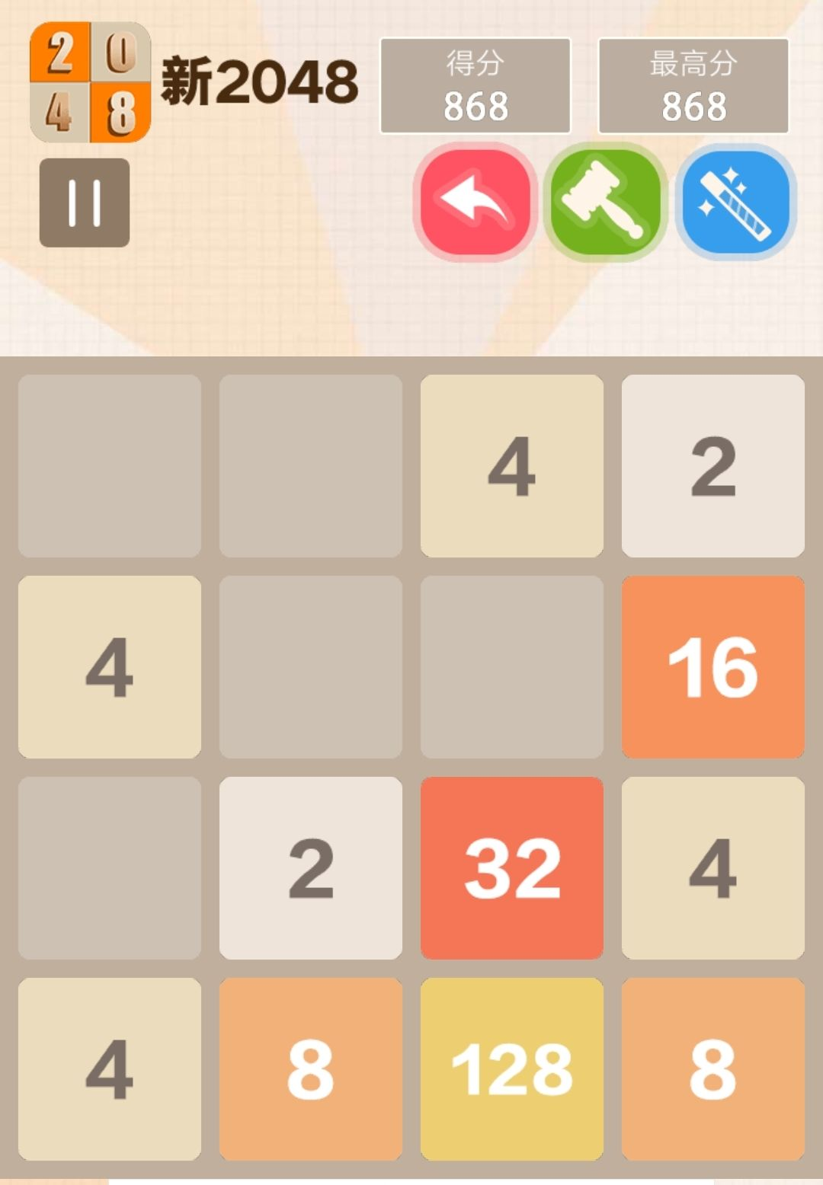
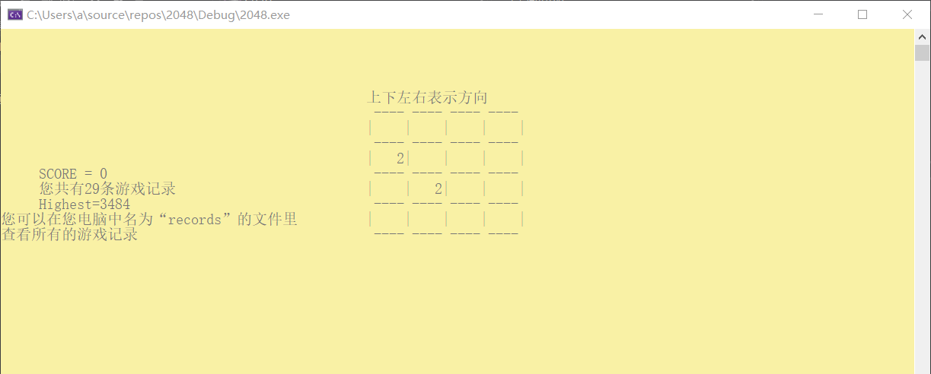
我们曾经也想整个一样的出来
但是由于某种不可抗的原因…
最后大概就这样了
灵感来源
某位成员沉迷QQ里的2048
→
（其实也不差对吧

Slide 8
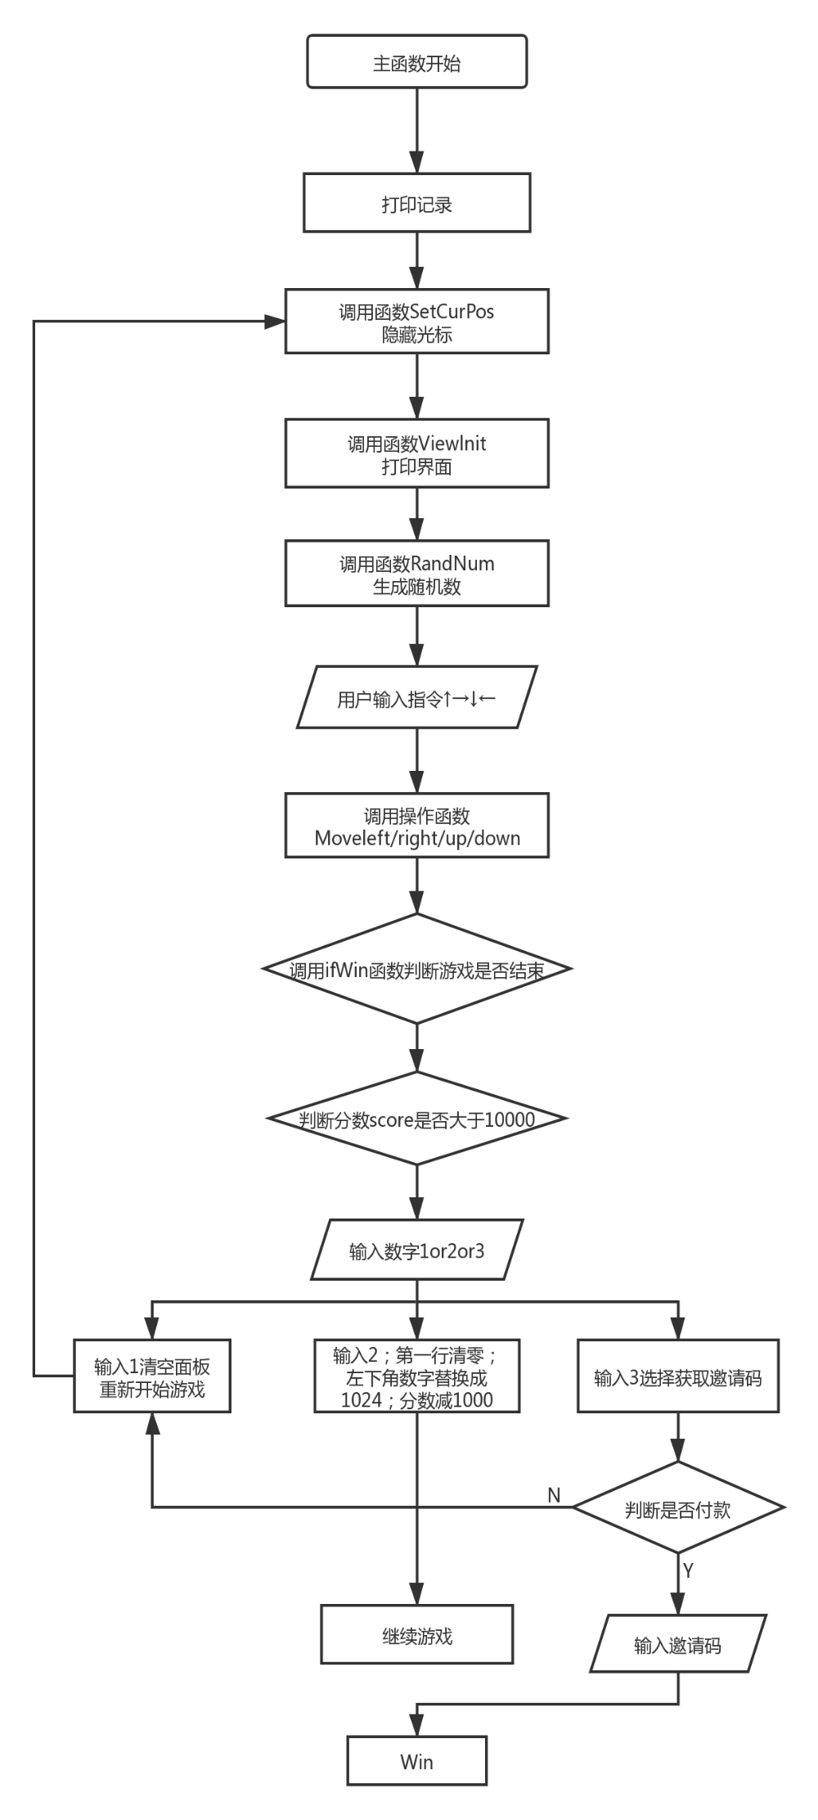
流程图

Slide 9
分工介绍
2

Slide 10
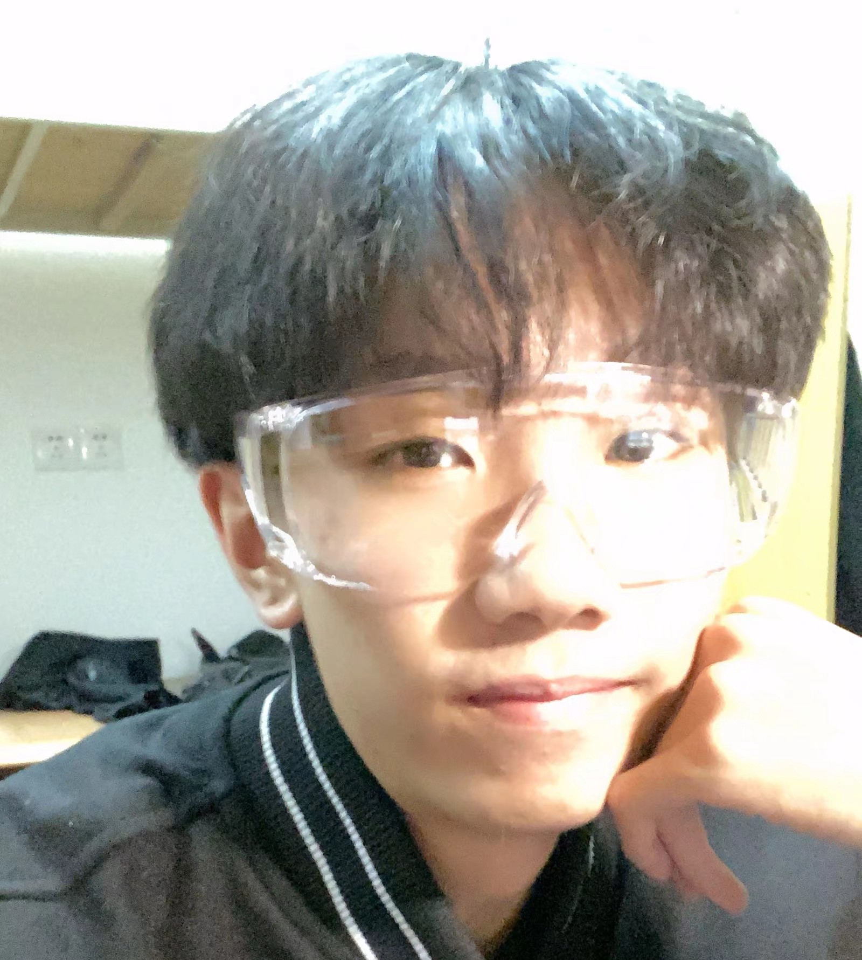
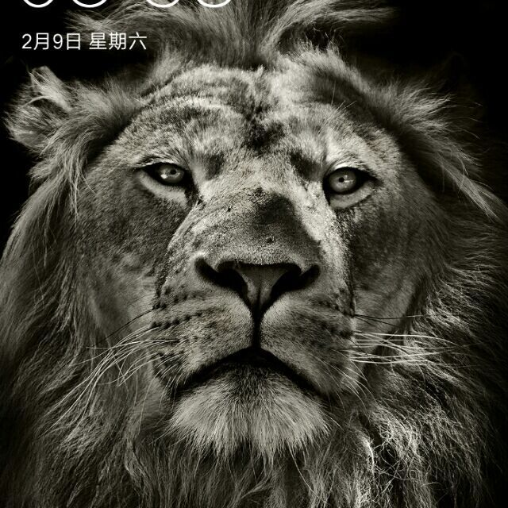
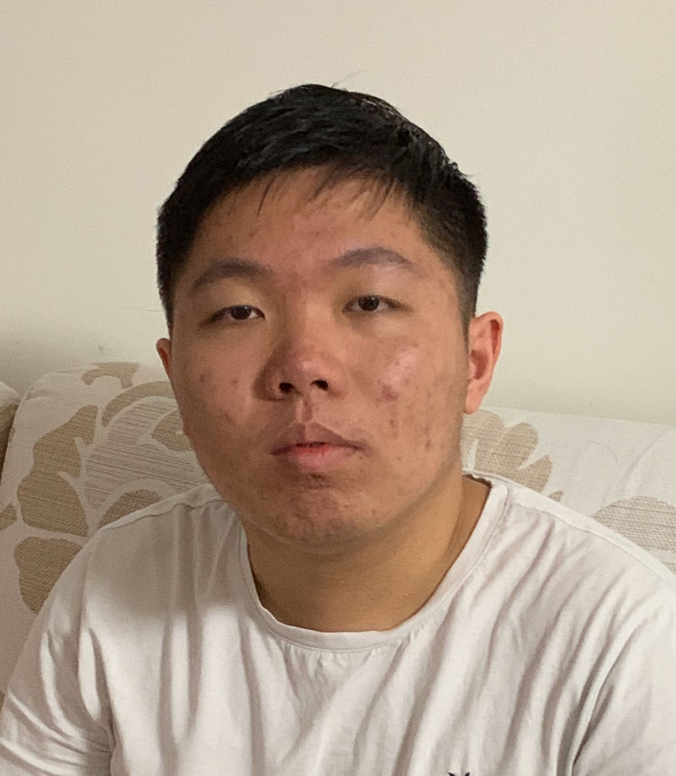
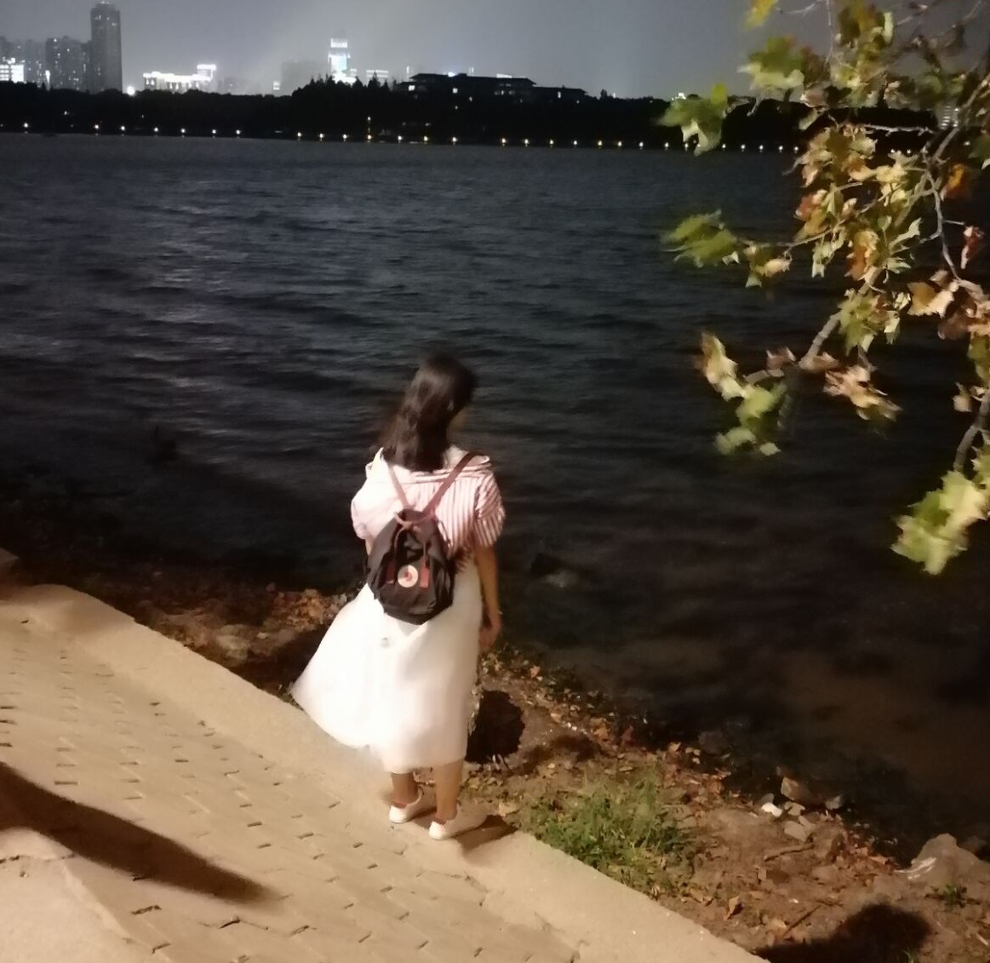
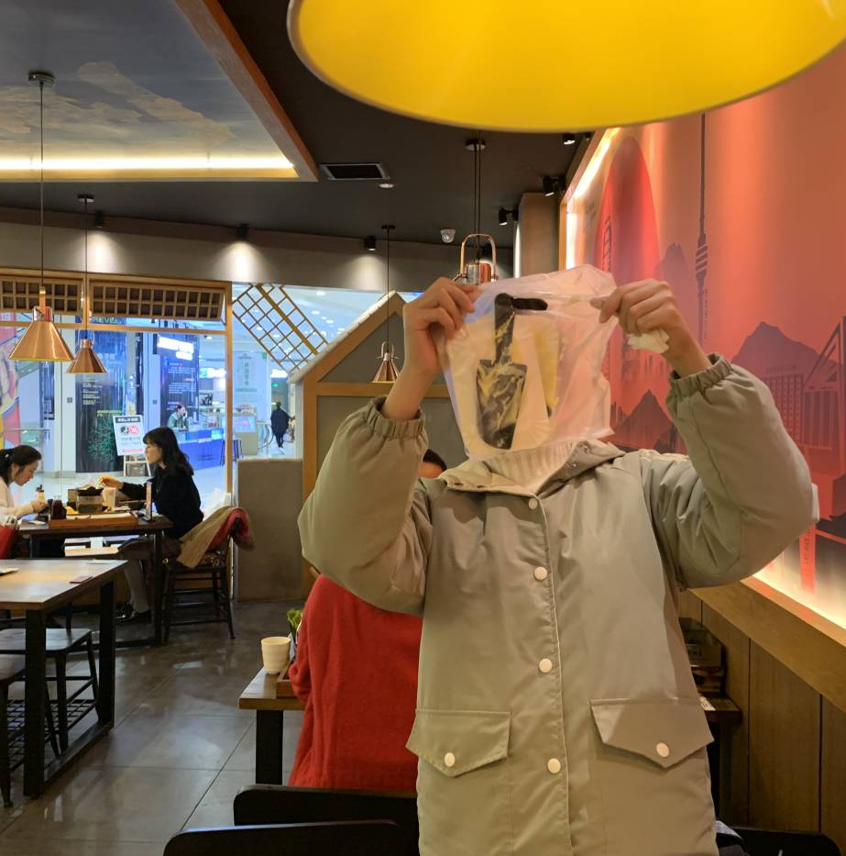
组内讲解分工
曹成成
郑洋
刘一经
李筱婷
夏诗怡
讲解game、game2函数
生成随机数
讲解GameContinue函数
隐藏光标
讲解Move函数
讲解GAME函数
讲解IfWin函数
讲解添加音效
讲解添加文件
讲解GamePrint函数

Slide 11
代码讲解
3

Slide 12
创新亮点
在原有的游戏规则上，通过团队线上及线下讨论交流
在思维火花的碰撞下，我们增加了以下元素

Slide 13
优化游戏操作方面：
1
利用文件记录游戏的最高分和游戏次数；
2
添加音效：移动、碰撞叠加、失败、胜利、操作无法进行；
结束游戏后，可选择重新开始游戏或退出游戏界面。
3

Slide 14
增加游戏趣味方面：
游戏失败后，若分数大于10000，可选择以2000分换取复活，并清空第一行数字，左下角数字改为1024，继续游戏。
（游戏经验表明当把最大数字放到某一角，更容易获得胜利）
1
2
可选择通过联系开发客服索要邀请码，输入获得彩蛋

Slide 15
各种头文件
int main()
void game();void game2();void GAME()
void ViewInit(int width,int height);
void SetCurPos(int x,int y)
void RandNum(int row,int col)
void GamePrint(int row,int col)
int IfWin(int row,int col)
int Move(int arr[ROW][COL],int *a)
int GameContinue()
void reminder(int a)
int best()
交作业前加的一句小注释（PPT中部分代码没有更新至最终版本，以最终源代码为准）

Slide 16
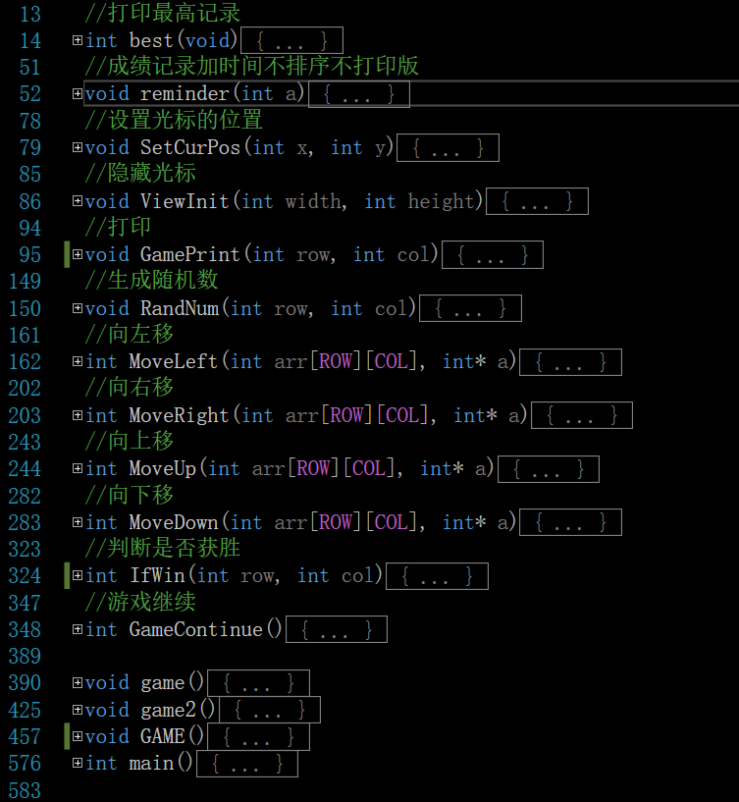
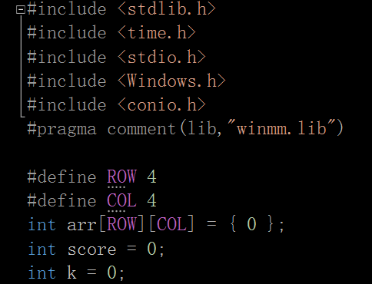
整体布局>>

Slide 17
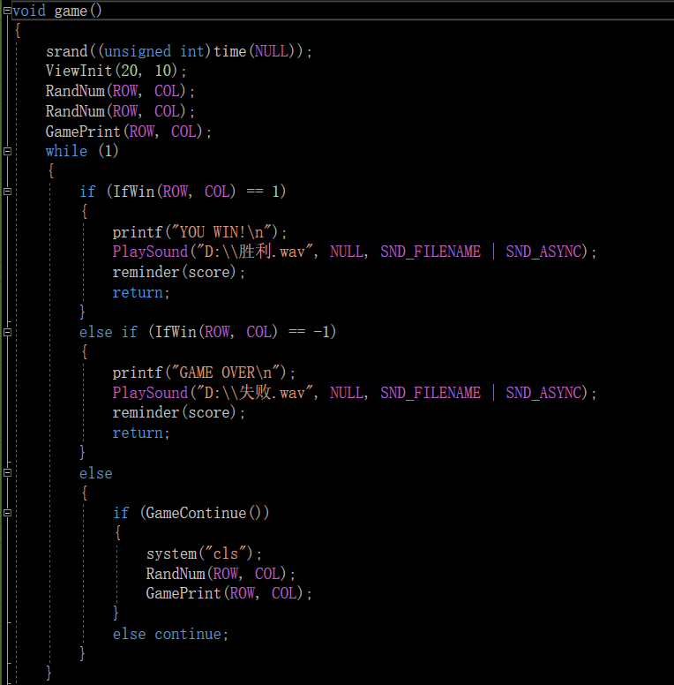
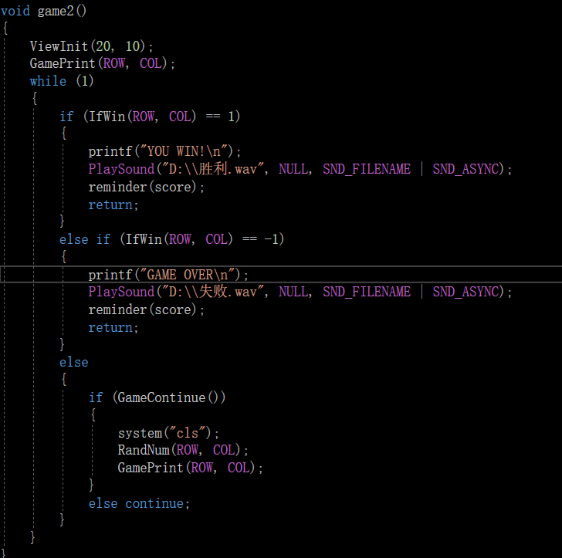
主讲人：曹成成

Slide 18
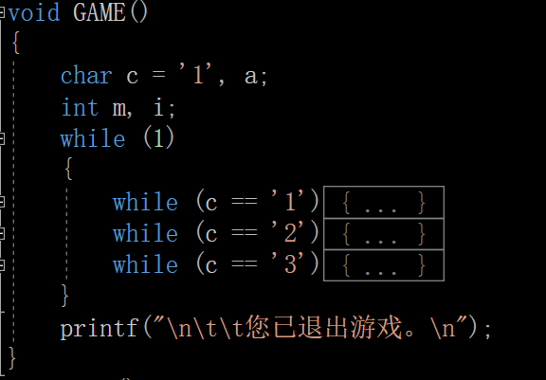
主讲人：刘一经

Slide 19
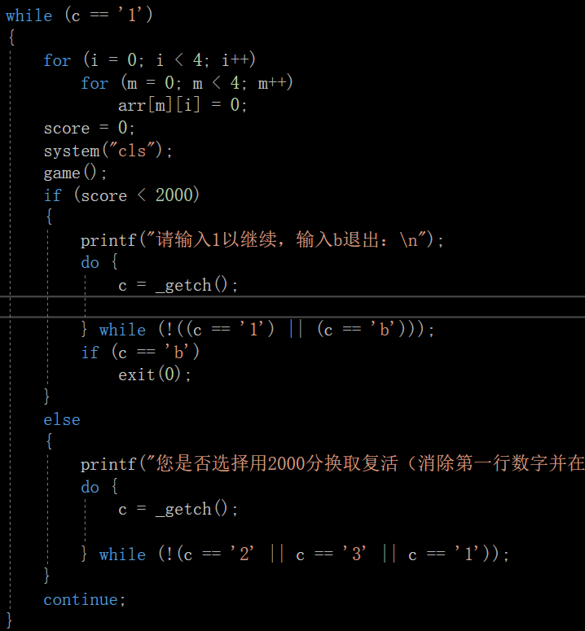
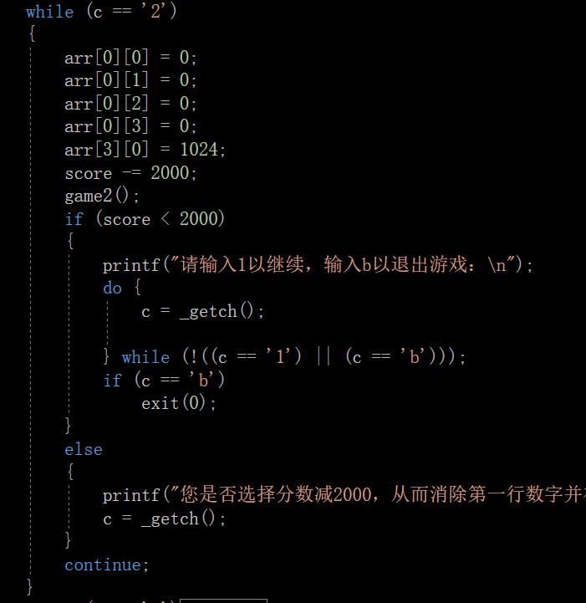
主讲人：刘一经

Slide 20
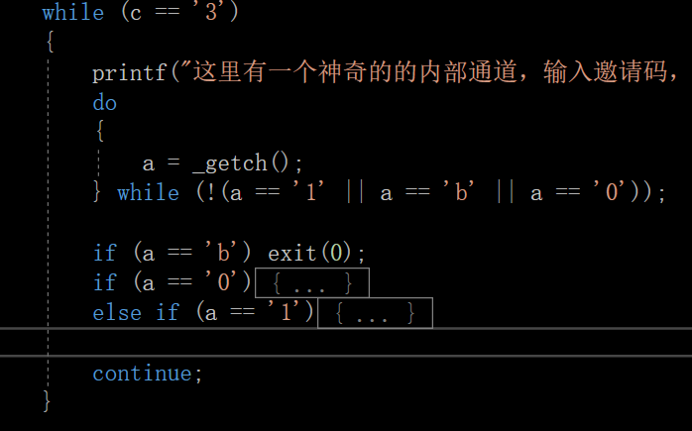
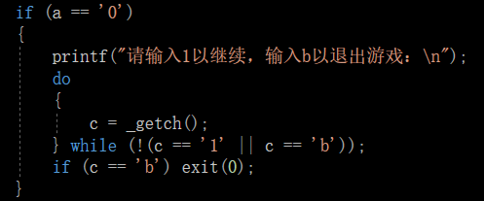
主讲人：刘一经

Slide 21
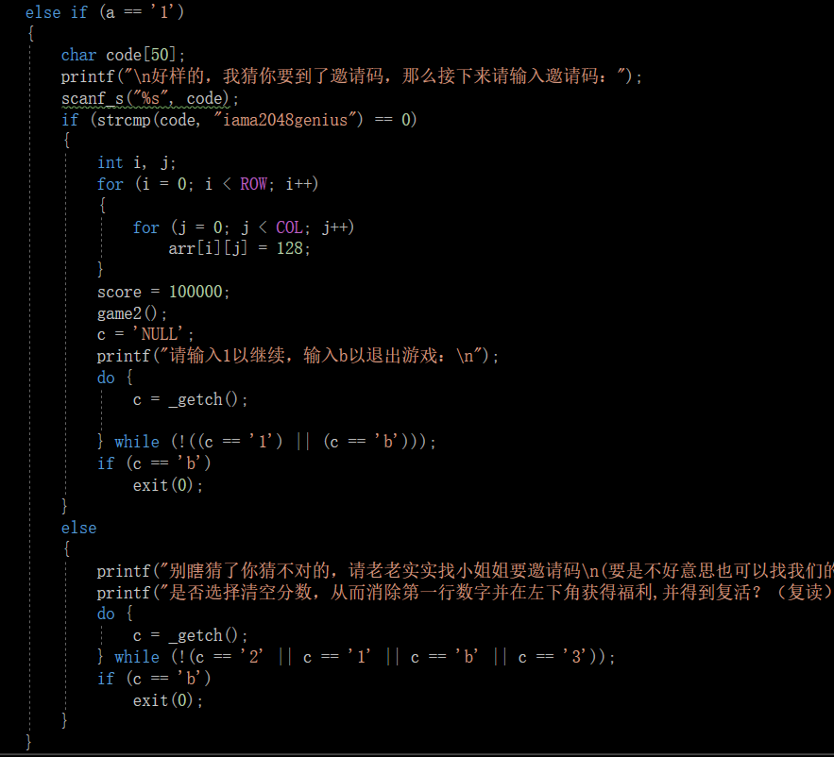
主讲人：刘一经

Slide 22
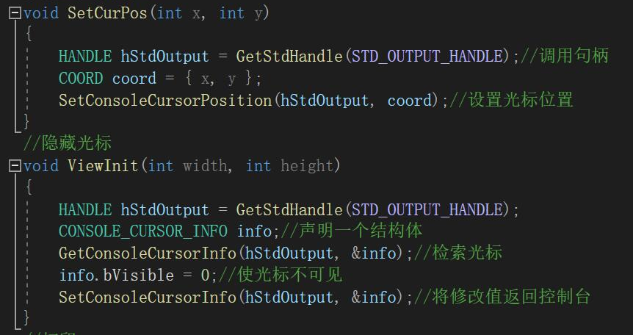
主讲人：郑洋

Slide 23
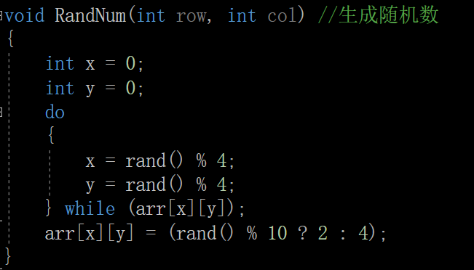
主讲人：曹成成

Slide 24
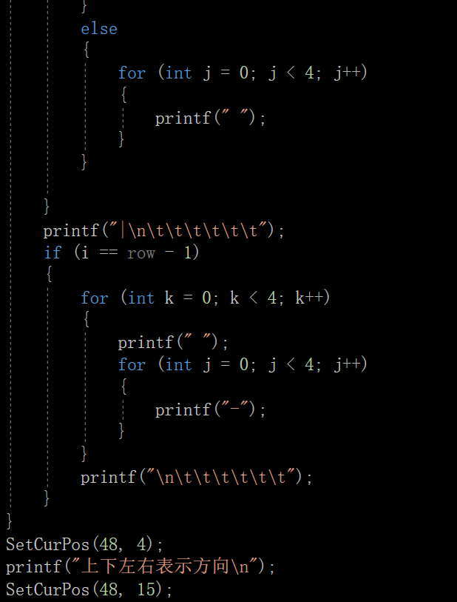
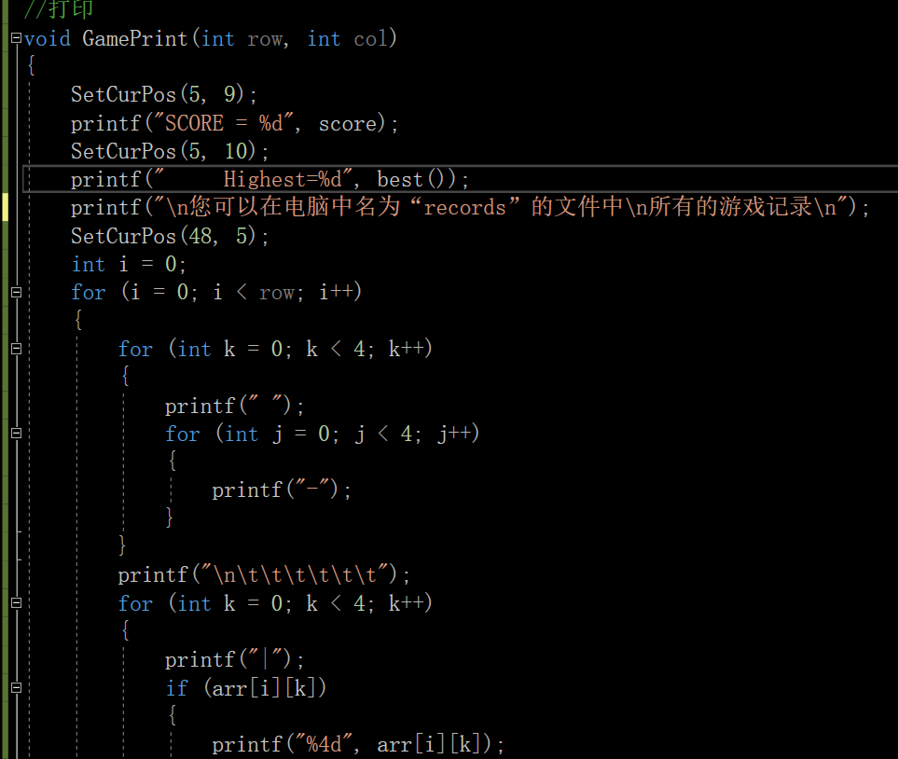
主讲人：夏诗怡

Slide 25
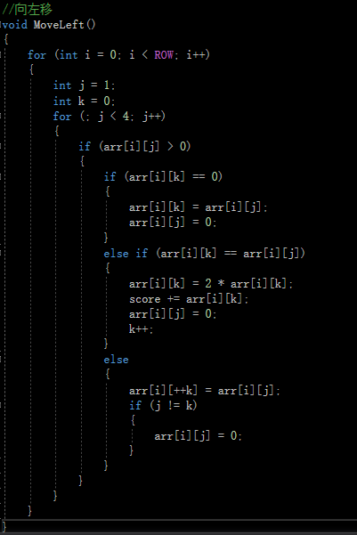
主讲人：刘一经

Slide 26
主讲人：刘一经

Slide 27
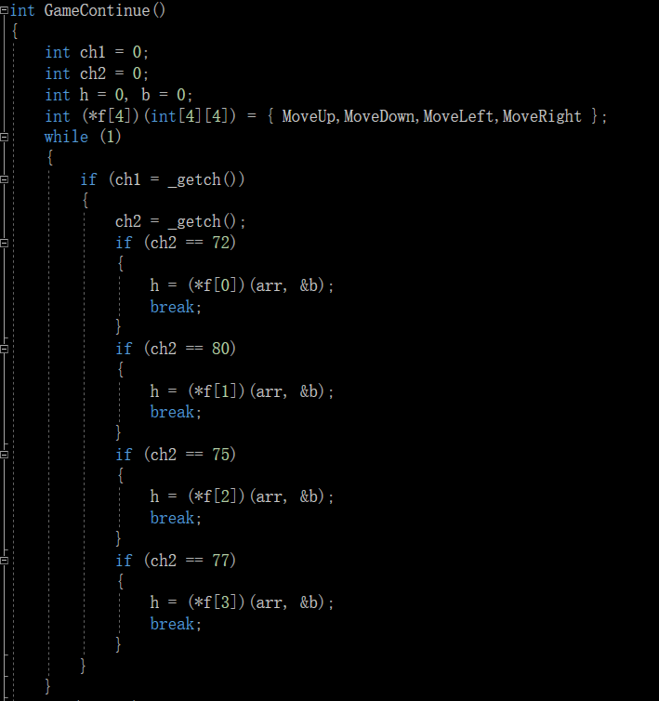
主讲人：郑洋

Slide 28
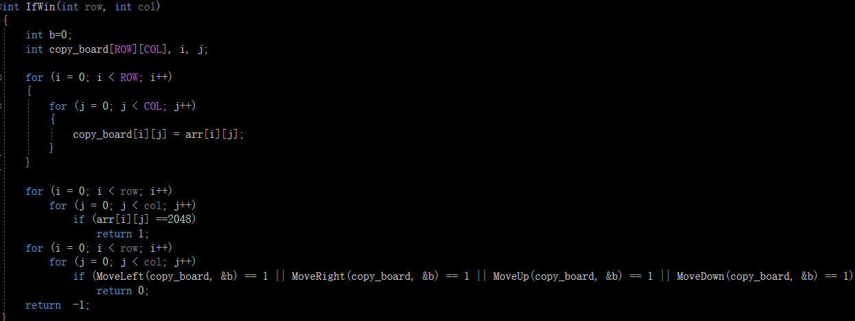
主讲人：李筱婷

Slide 29
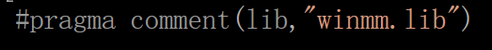
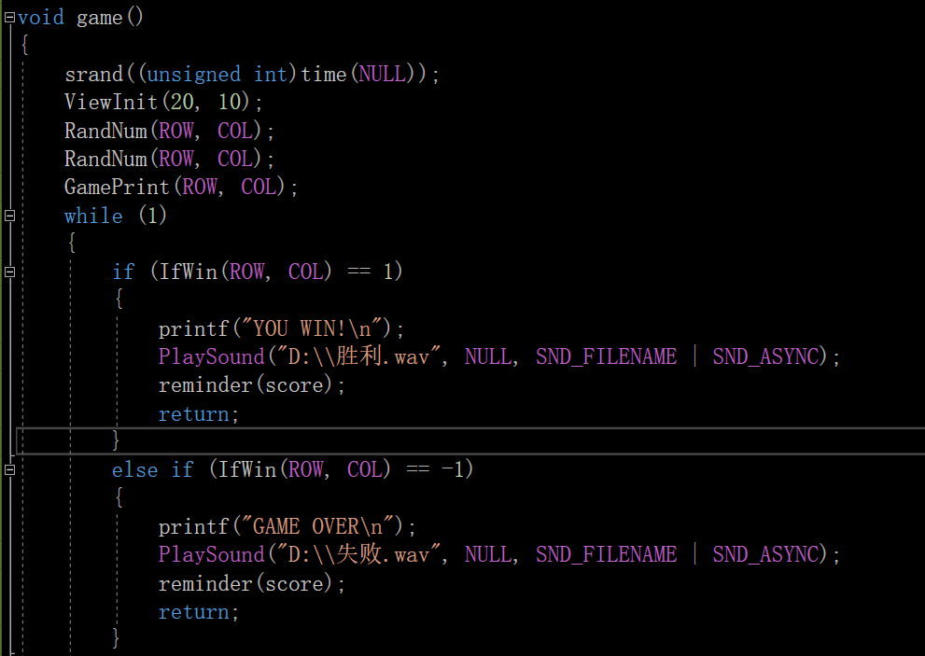
主讲人：李筱婷

Slide 30
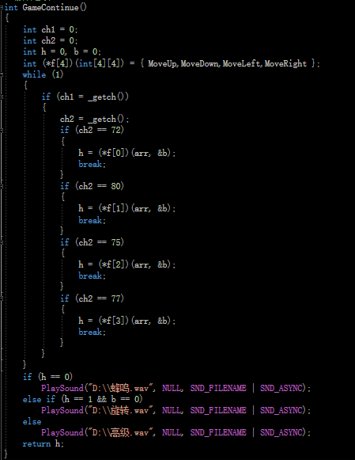
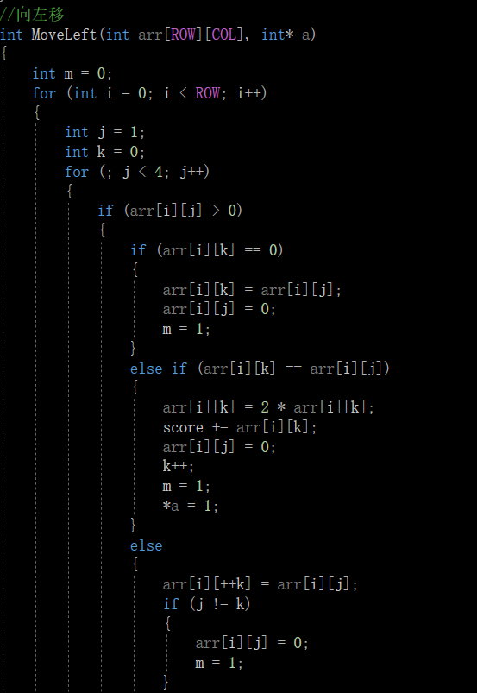
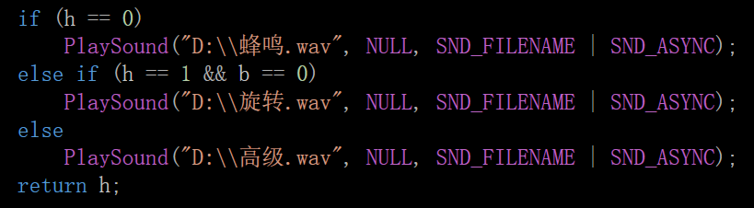
主讲人：李筱婷

Slide 31
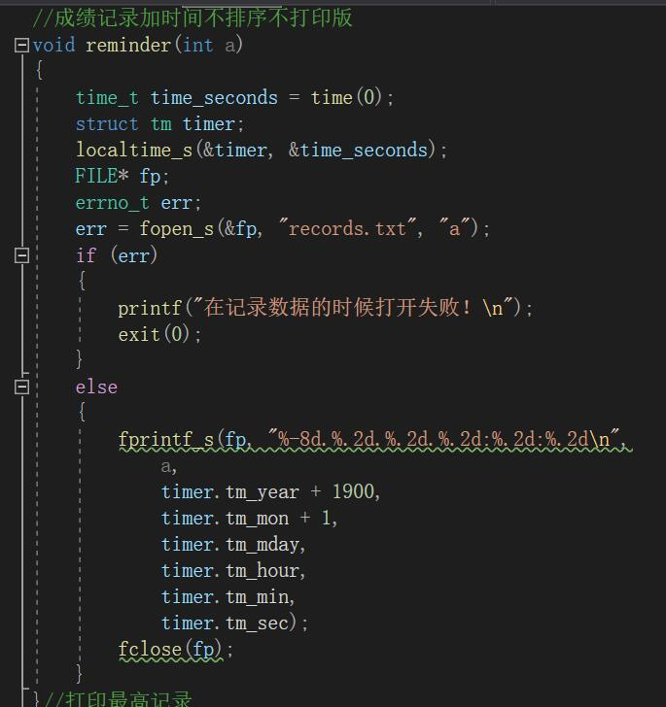
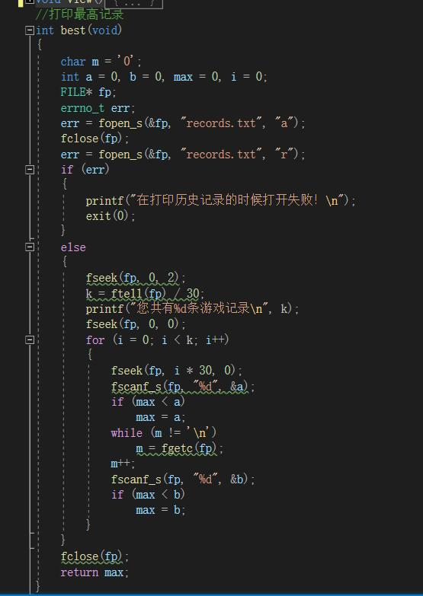
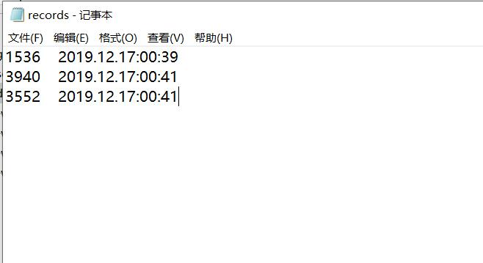
主讲人：夏诗怡

Slide 32
运行结果展示
4

Slide 33
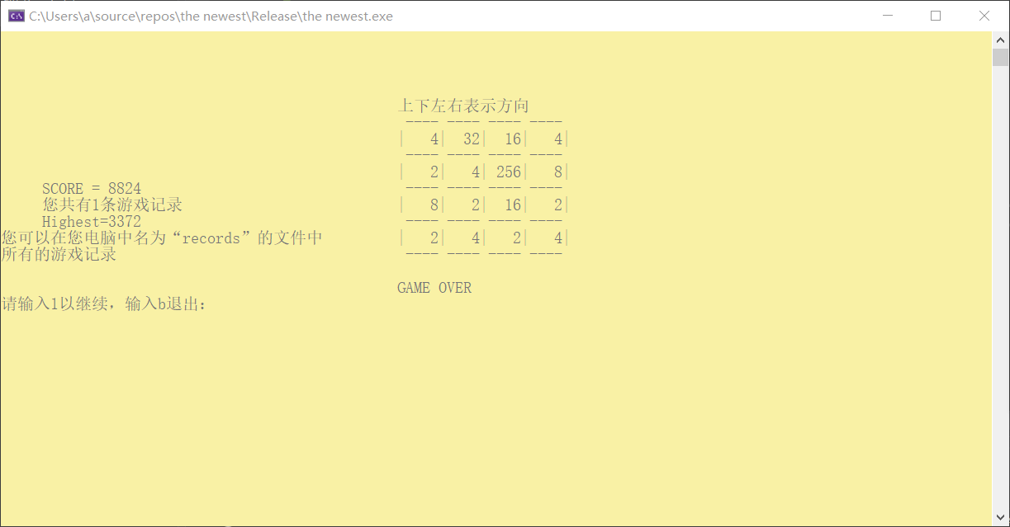
不满10000分

Slide 34
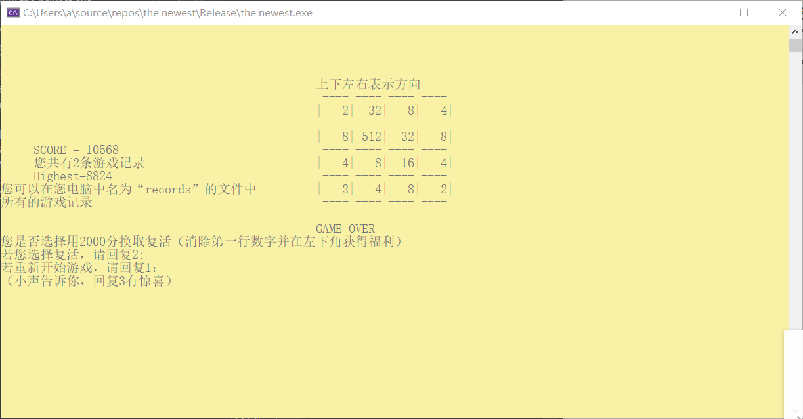
满了10000分

Slide 35
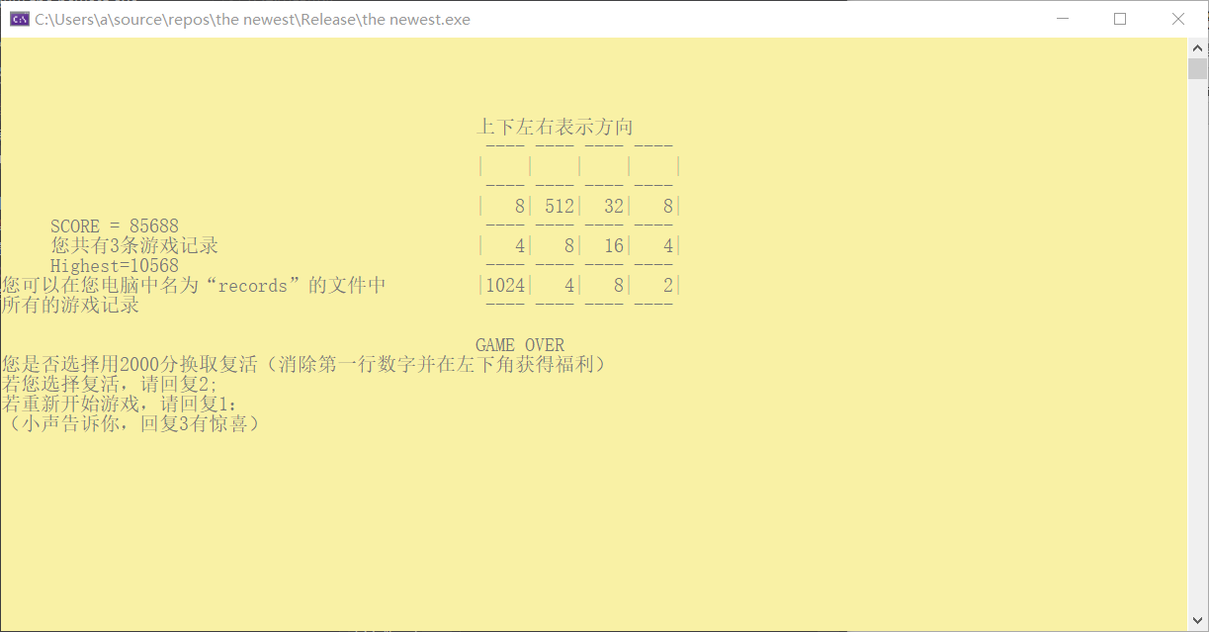

Slide 36
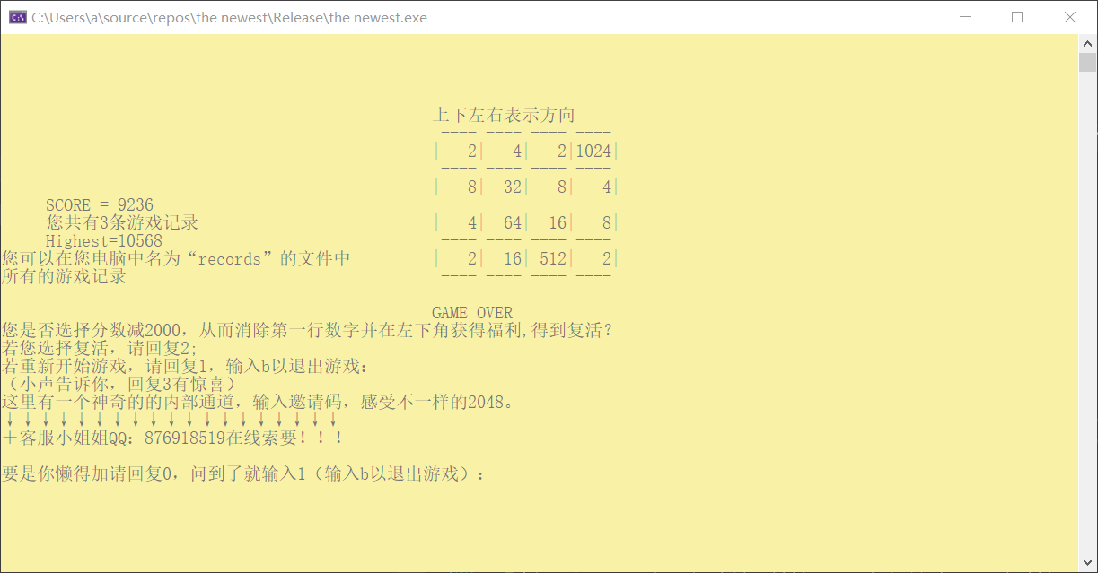

Slide 37
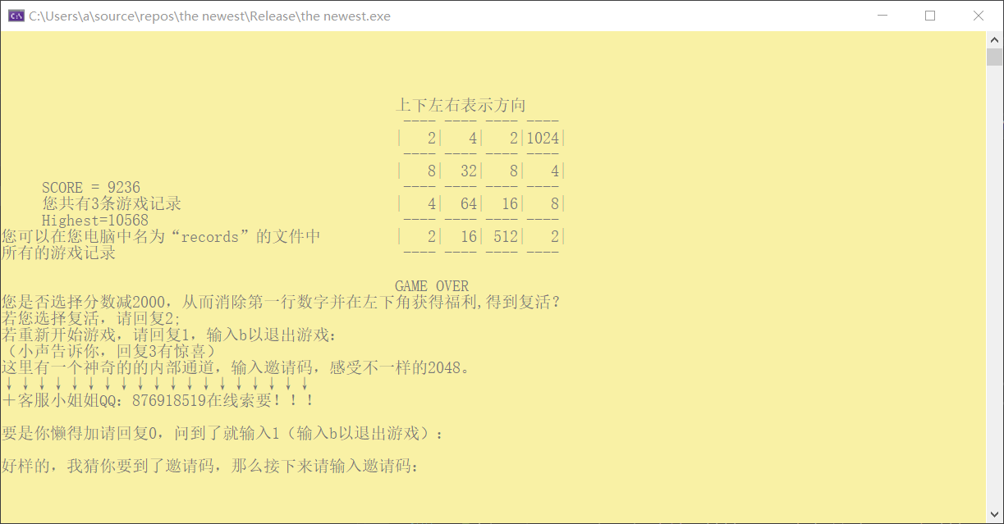

Slide 38
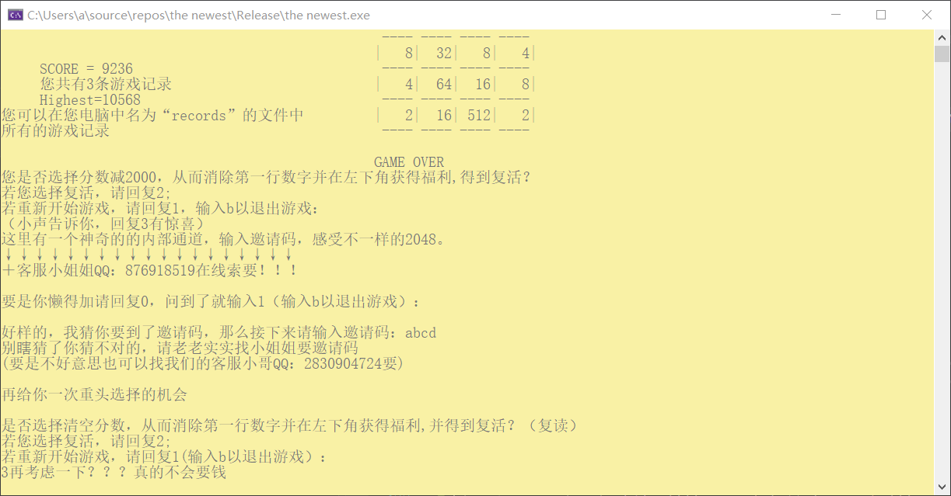

Slide 39
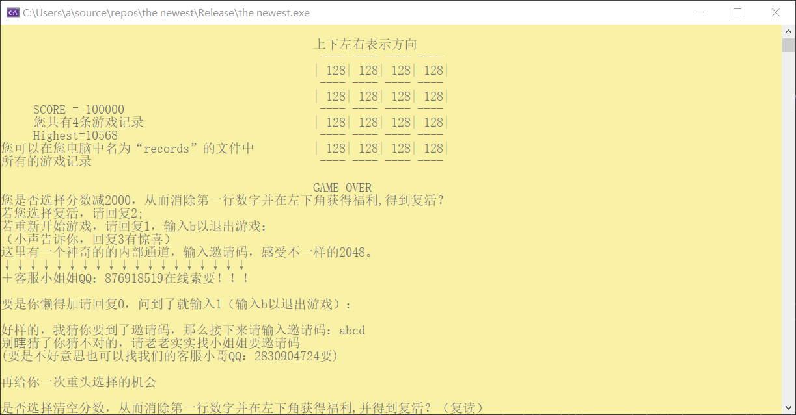

Slide 40
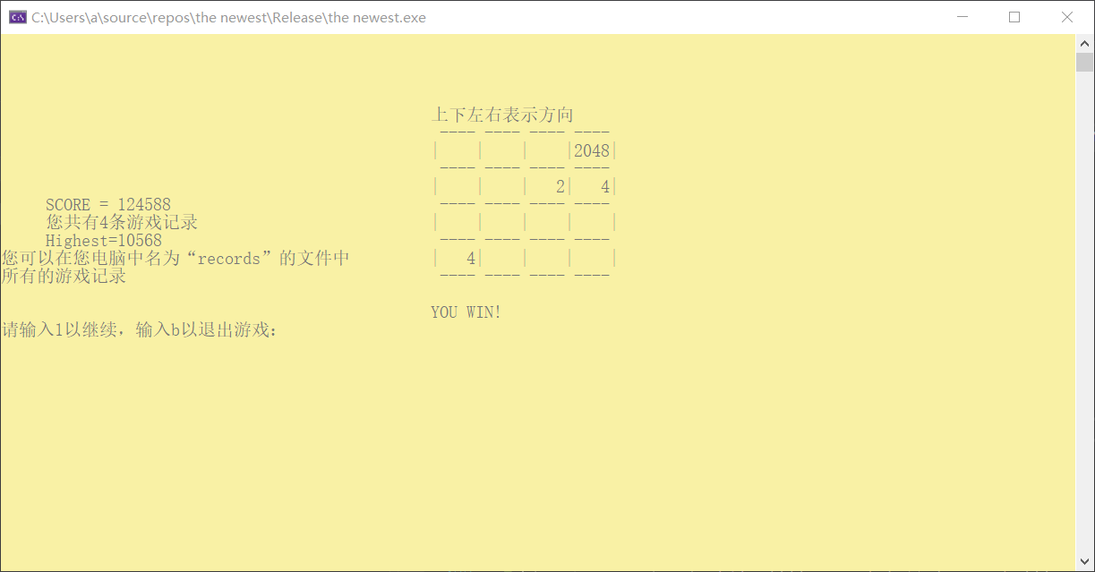

Slide 41

THANKS

Slide 42
反思总结
曹成成：
在这次大作业中，我主要负责：前期程序框架构想以及搜集资料。部分思路有鉴于CSDN论坛。随后负责了优化程序中的：增加扣分获命的新玩法。以及流程图的绘制、编写活动总结。
在这次大作业中，我最大的感受就是：团队的集体力量远比一个人苦苦思索大得多。在这次大作业中，我们进行了线上线下的多次讨论。约研修室很多次以及线上语音交流几小时很多次。大家集中到一起，一起钻研程序，查阅资料，想点子。思考如何优化最初的这个小游戏。想了很多办法，也修改了10几次。最终结果我们还是很满意的。
一个函数一个函数的细扣，以及各小组成员分工写函数，最后在主函数中调用。让我再一次体会到了模块化这一概念。这也是c语言的灵活之处。我想通过这次大作业。我爱上了编程。
回味着好几个从7点到10.30在图书馆写程序的日子，是蛮充实的。
这次程序 用到了许多所学知识
多重循环嵌套（打印界面）、如何隐藏光标、二维数组的运用、指针的巧妙运用（主要是队友设计）、流与文件(自学+运用到程序记录游戏次数和最高分中)、定义全局变量、调用多个函数、字符的输入输出、结构体的运用（隐藏光标时）
所以这个程序展现了我们活学活用哈哈。
但是这个程序还是可以更加提升的，比如界面优化，增加图形，但这是在c++环境下比较容易实现。以及未能添加链表到程序中。

Slide 43
郑洋：
尽管这次实验作业中遇到了许多困难，比如光标的定位问题，但我们通过在网上搜索资料和亲身实践最终将其调试成功了，这对我们来说无疑是一种巨大的成就，毕竟这些内容在课上、在书本上都没有涉及，是靠别人的经验和我们自己的努力实现的，对此我感到很自豪。
夏诗怡：
这次写程序应该是让我最有成就感的一次了，每一行代码都在讨论和斟酌后亲手敲下，不断改进，不断学习，用已学会的和即将学会的知识慢慢把想法都变成程序中的现实。在学习新知识的过程中我深刻体会到，实践才是检验真理的唯一标准，不同的编译器里同样的函数使用方法也有细微差别，在不断尝试不断探索中学会使用，也许才是我们学习的最佳方法。小组合作也十分愉快，在线上线下无数次思维碰撞中我们把最初的粗糙代码一改再改，代码也从三多行改到五百多行，每个人都在努力把自己负责的部分做到极致，出现错误也会奥秘全局考虑来调整，写代码、改代码很累，但看到小组成员的认真尽力，看到运行结果的进步，我们的付出值得且令人快乐。

Slide 44
李筱婷：
在设计程序时首先要有一个明晰的思路，再一步步填充，填充过程中不断发现问题、解决问题，敢于提出不足和漏洞，以及可以添加的创新创意。只要敢想，就可以通过从各种渠道的学习去实现它；只要敢尝试，就可以从错误中不断修正从而达到目的。在完成大作业的过程中，我不仅体会到了将所学落实到真正意义的程序中去的成就感，我还感受到了小组内部合理分工、团结协作的快乐。小组成员将各自的任务落实好之后还会帮助其他成员检查问题并提出解决方案，通过线上qq交流、线下相约研修室，共同商讨、共同努力、共同进步。
刘一经：
经过我们组全队员的多次共同讨论，经过不断的debug和努力，最终的作业效果基本满足最初的设定。团队成员的明确分工使我我感受到了团队合作的力量和团队合作的强大所在!

